Slide 1
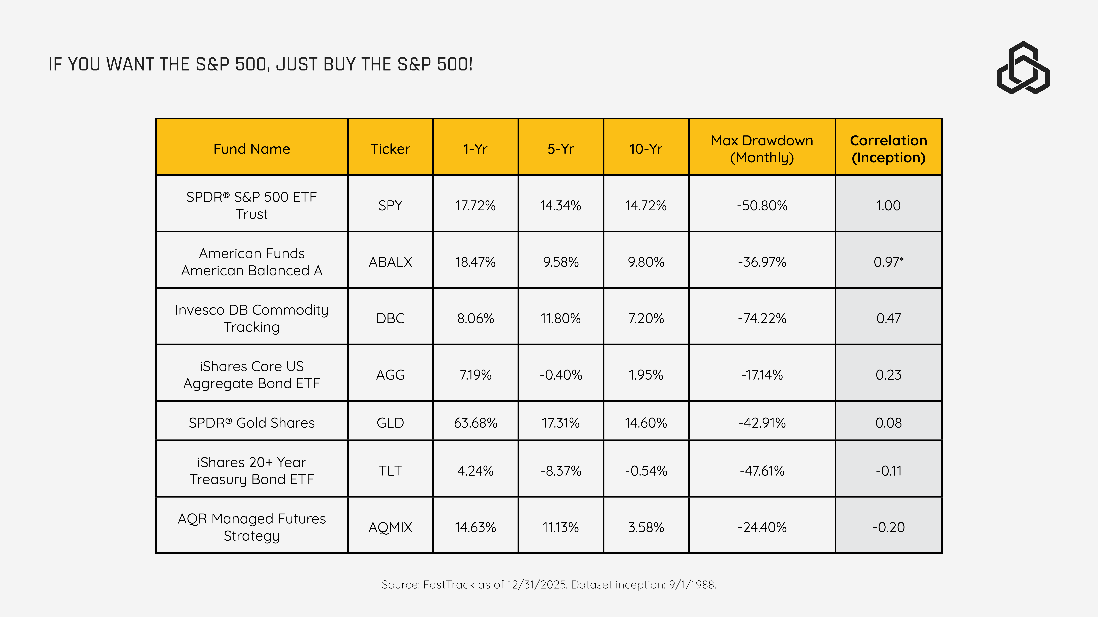
{{slide_title}}
{{footnote}}

